Slide 1
CIR-KIT
Create Intelligent Robots Kyushu Institute of Technology
Notes:
こんにちは 私たちは自律移動ロボット開発プロジェクト・サーキットです。
いまから５分少々の時間で、サーキットの紹介をさせていただきたいと思います

Slide 2
CIR-KITとは
ロボットの開発をしている団体
活動日時 ：個人の自由！
メンバー ：学部生が中心
場所 ：ものつくり工房
部費 ：\ 0
Notes:
サーキットとは、
簡単に言えば、ロボットを作っている団体ですね
今年で１０周年になる、伝統ある団体ですけれども
活動日時は、基本的に個人に任せるかたちで、活動していまして、
まあ、だいたい平日の放課後とか土日に来たり、来なかったりしてるわけですけれども
サーキットには決まった活動日時はありません
学部生を中心にものつくり工房にて日々活動を行っています。
また、学生プロジェクトは部活とは少し違うくくりで、部費を徴収することはありません

Slide 3
CIR-KITの活動目標
・つくばチャレンジへの参加
・自立走行ロボットの公開実験
・昨年53チーム62台参加
Notes:
CIR-KITは毎年、つくばチャレンジという大会で成果を残すことを目標に活動しています
つくばチャレンジとは茨城県つくば市で行われる、自律移動ロボットの公開走行実験です。
昨年の参加は５３チーム６２台
全国から大学や研究室、企業なんかが参加してまして、
有名所では早稲田、防大、明治大学などが挙げられます

Slide 4
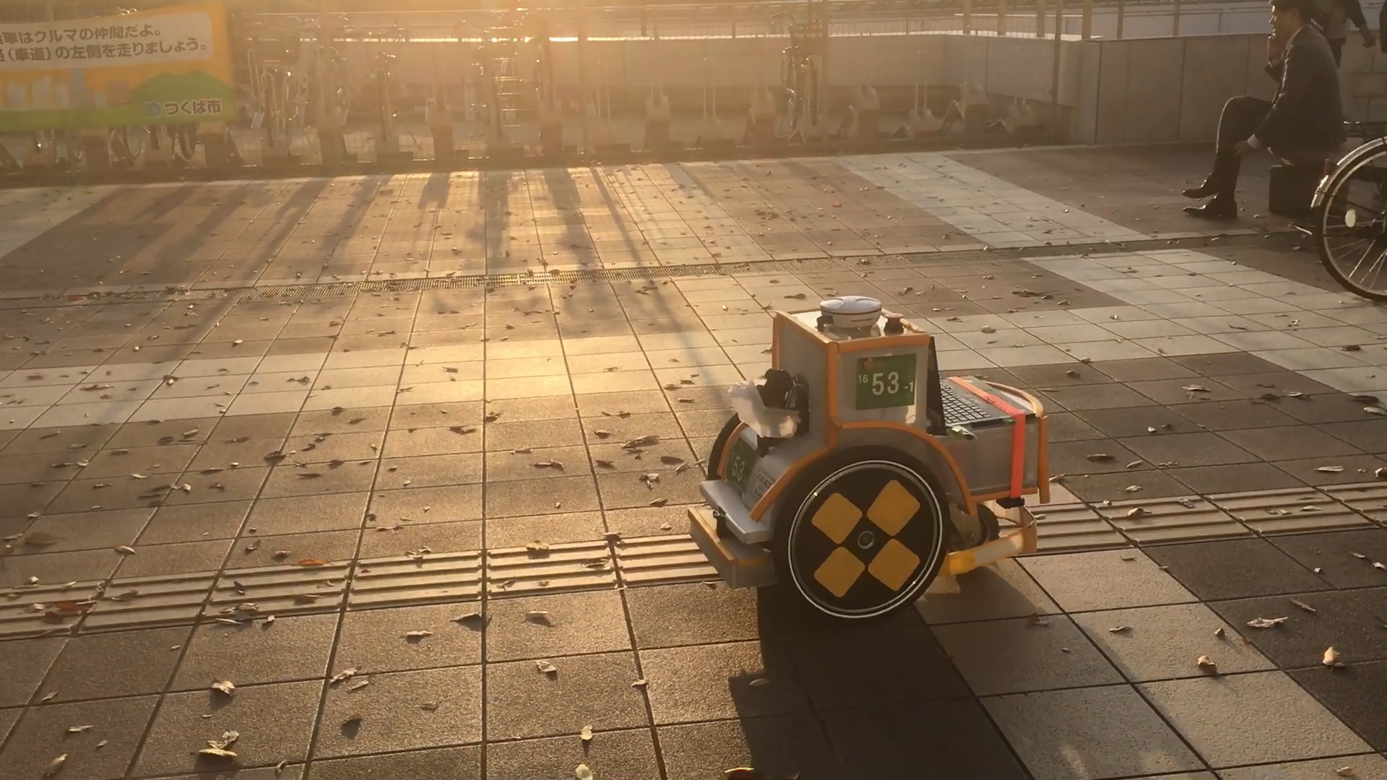
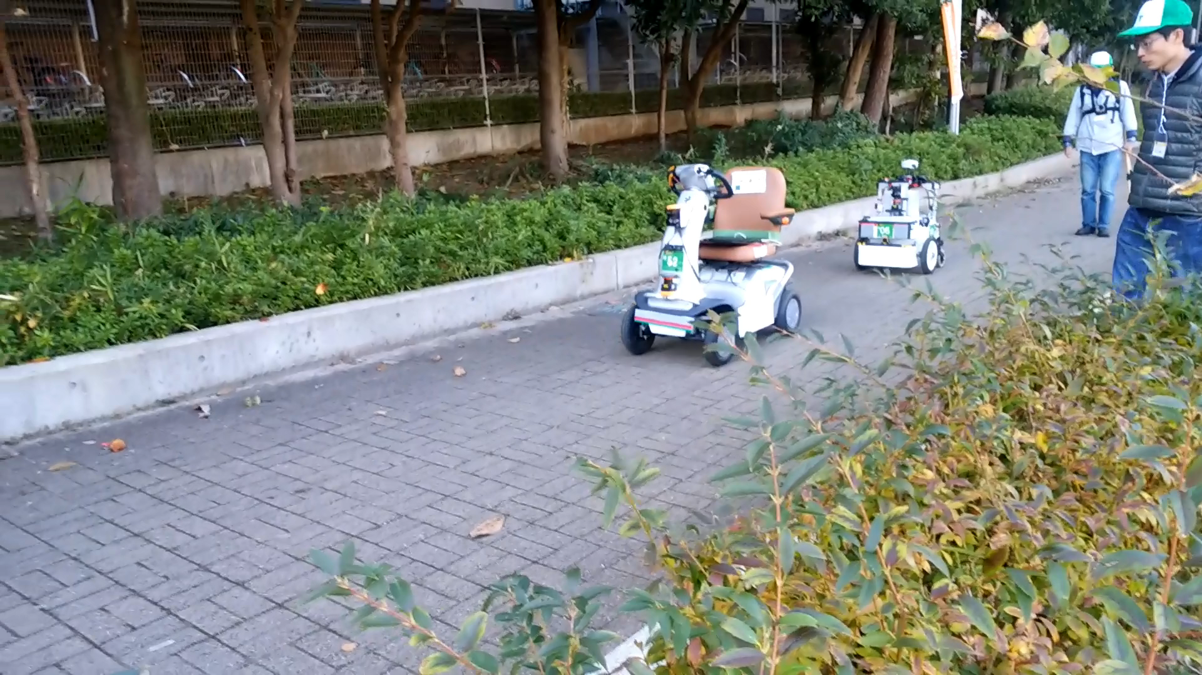
昨年度の活動成果
つくばチャレンジ完走(2,177m)
12 /62台 (上位 20%)の成績！！
Notes:
そんなつくばチャレンジですが、
私達CIR-KITは、全長2177mのコースを見事、完走させることが出来ました。
完走できたロボットっていうのが結構少なくって、
全62台中12台しかいないんですね
つまりCIR-KITは、上位20％に入ることができた、
全国的に見ても高い水準の開発団体だといえます。

Slide 5
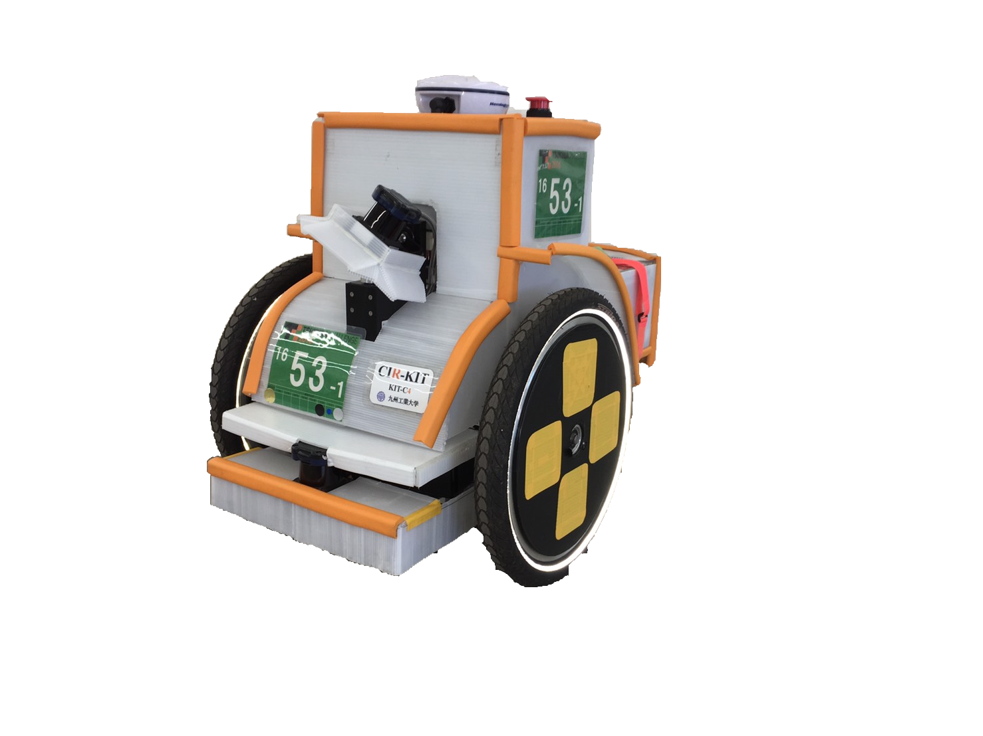
普段の活動内容
プロジェクト開発
各個人のスキル磨き
Notes:
普段の活動内容としましては、
本団体のプロジェクト開発、つまり
つくばチャレンジへ向けてのロボット開発及びプロジェクト運営です。
また、大会まで時間があるときは
各個人の知識、スキルの向上にあてたり、
新入部員の指導を行っています。

Slide 6
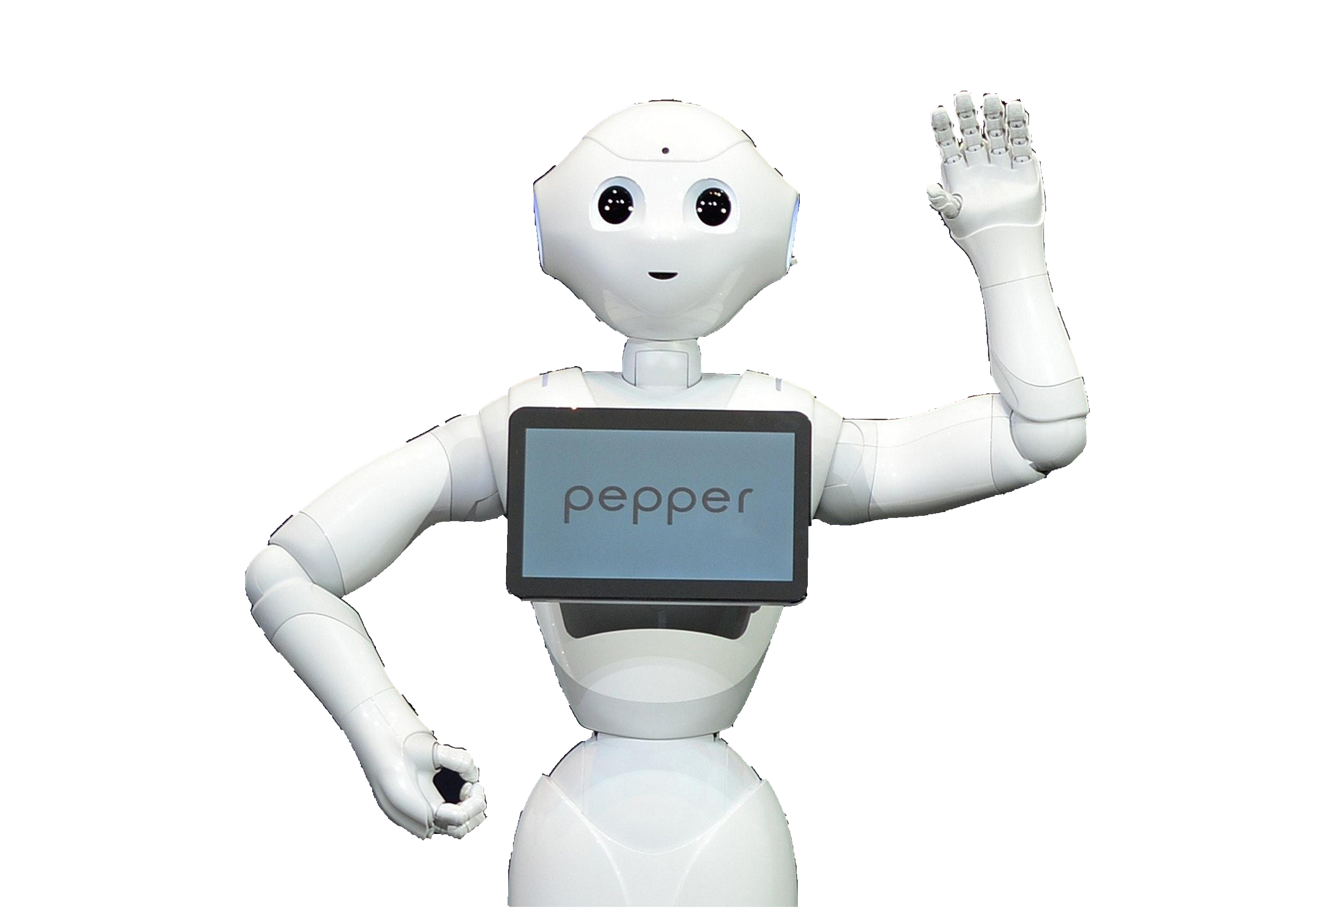
今年度の活動予定
つくばチャレンジへの参加
案内ロボットの開発
新人教育
Notes:
今年度の活動予定は、例年の通り、つくばチャレンジへの参加
まずはこれを第一に開発を進めていきまして、
またそこでの知識や経験活かしまして、
写真にもあります、調味料みたいな名前のロボットもそうですけど
案内ロボットの開発も進めていこうかなと思っております
またCIR-KITのもつ知識や技術を後の世代に伝えるべく
新人教育も行ってまいります

Slide 7
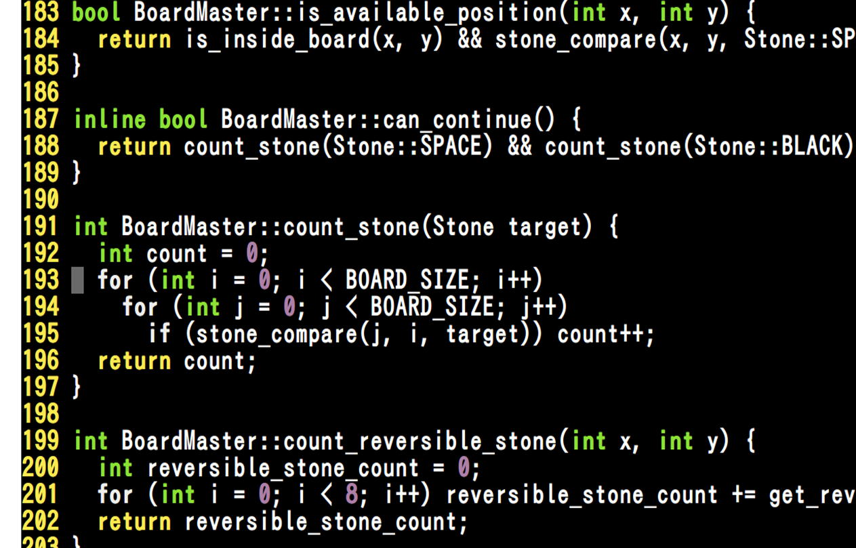
一年生の活動内容
プログラミングに慣れる
ex) ライントレース、じゃんけんゲーム
Notes:
じゃあ一年生は実際に入ってから何をするかといいますと
まずは新入部員の育成として、ライントレースやじゃんけんゲームの作成を通してプログラミングに慣れてもらいます。
先輩たちも1から丁寧に教えてくださるので初心者でも安心して取り組む事ができます
サーキットに入って一年間たった人のプログラムです。
AIを搭載したオセロゲームのプログラムですね
まだ未完成ですが
「うわっ」って思うかもしれませんが
なんの予備知識のない人でも
サーキットに入って一年間それなりに頑張れば
このくらいは書けるようになります

Slide 8
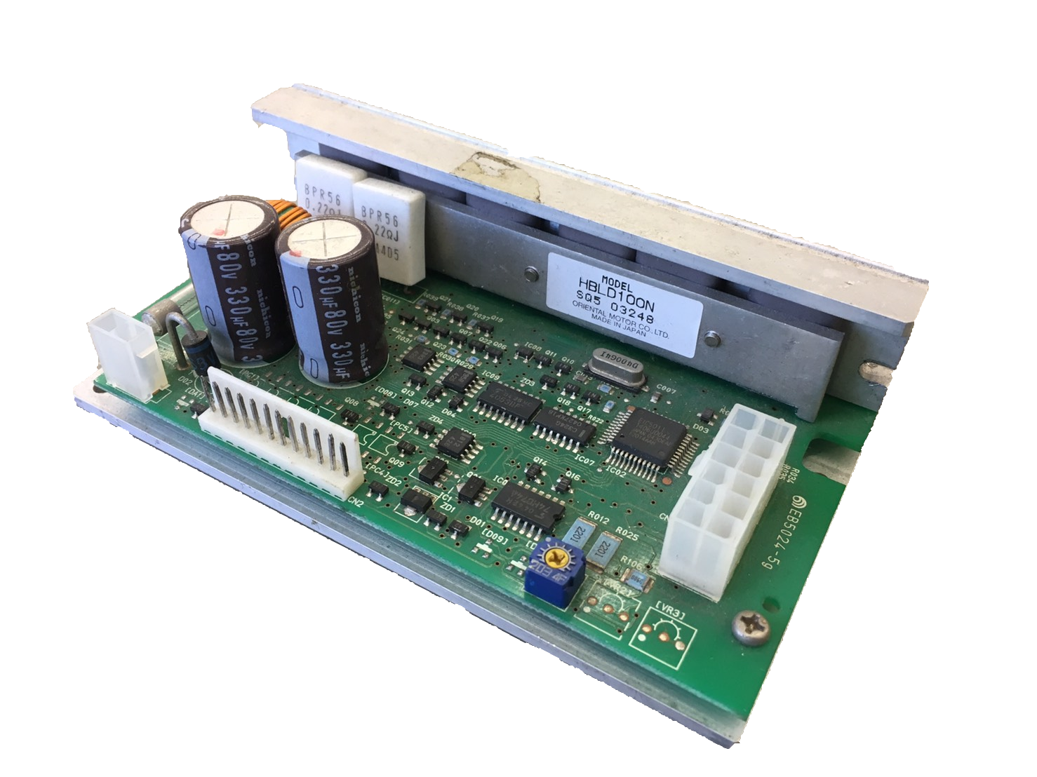
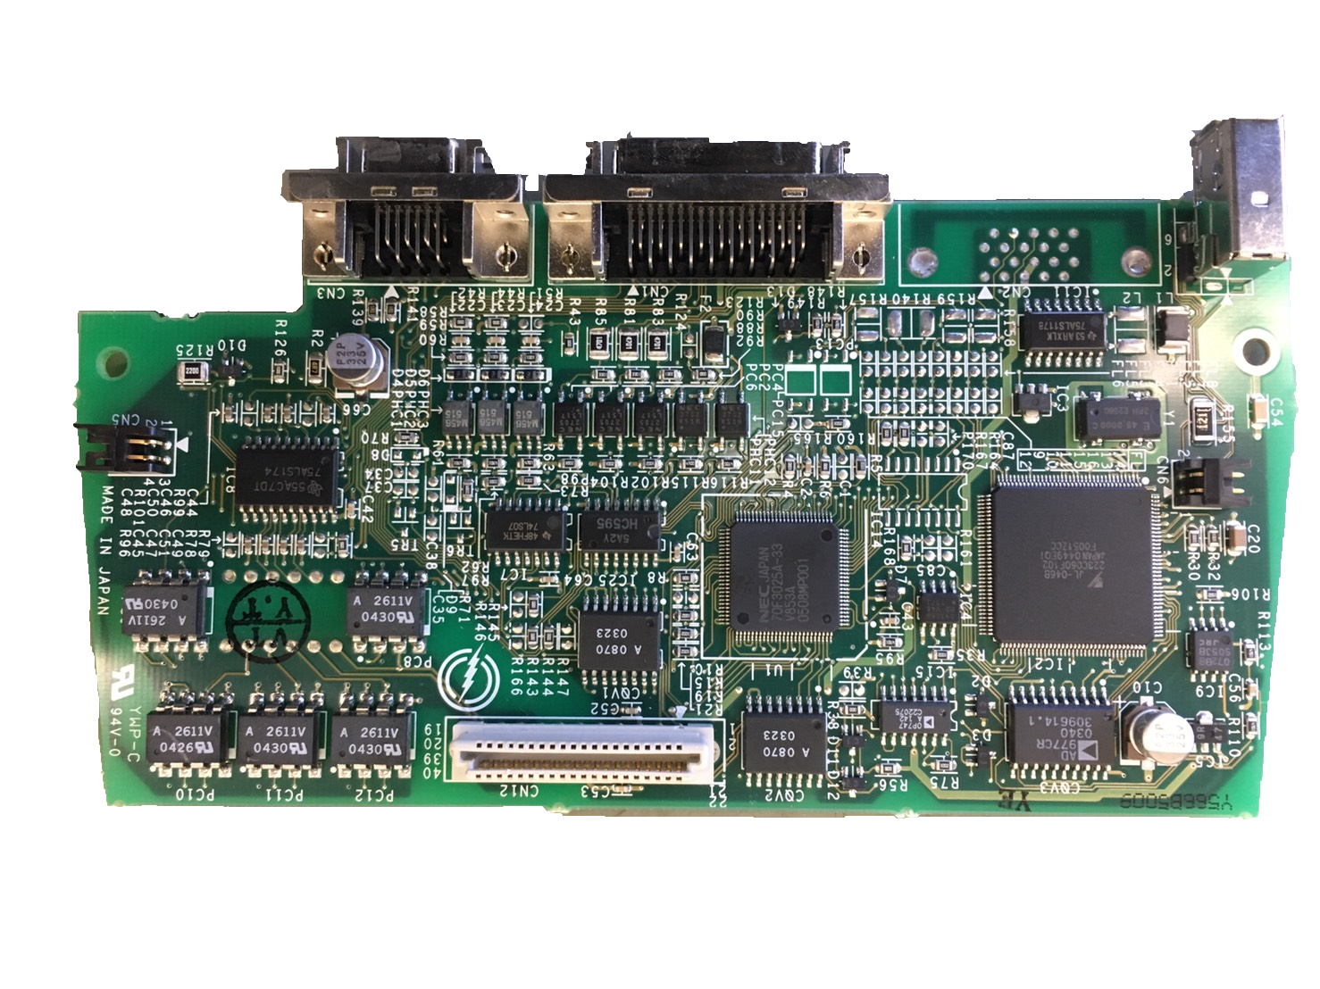
一年生の活動内容
ハードウェア開発学習
正規のプロジェクトへの参加
Notes:
またプログラミングなどのソフトウェアだけでなく
ハードうぇ
ハードウェアの開発学習を行います。また、新入部員でも正規のプロジェクト、つくばチャレンジへの参加が可能です。

Slide 9
CIR-KITの特長
充実した教育制度！
⇒ 初心者でも安心！
ハードウェア、ソフトウェアどちらもできる
特にソフトウェアに強い！
情報系の授業で無双できる！！
女性部員も！！！
Notes:
サーキットでは、充実した教育制度があり、ハードウェア、ソフトウェアどちらもできます。特にソフトウェアに強くなれます。また、情報系の授業では無双できます。

Slide 10
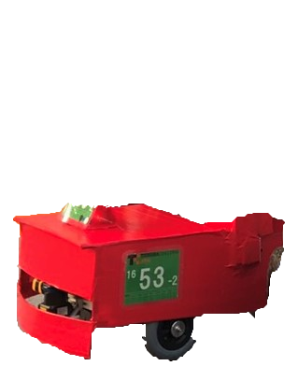
CAUTION!!!
ライントレース体験会
時間：放課後～（平日）
：昼頃～ （土日）
場所：ものつくり工房
CIR-KIT 5号機
このロボットが目印！！

